Slide 1
Leki przeciwkrzepliwe

Slide 2
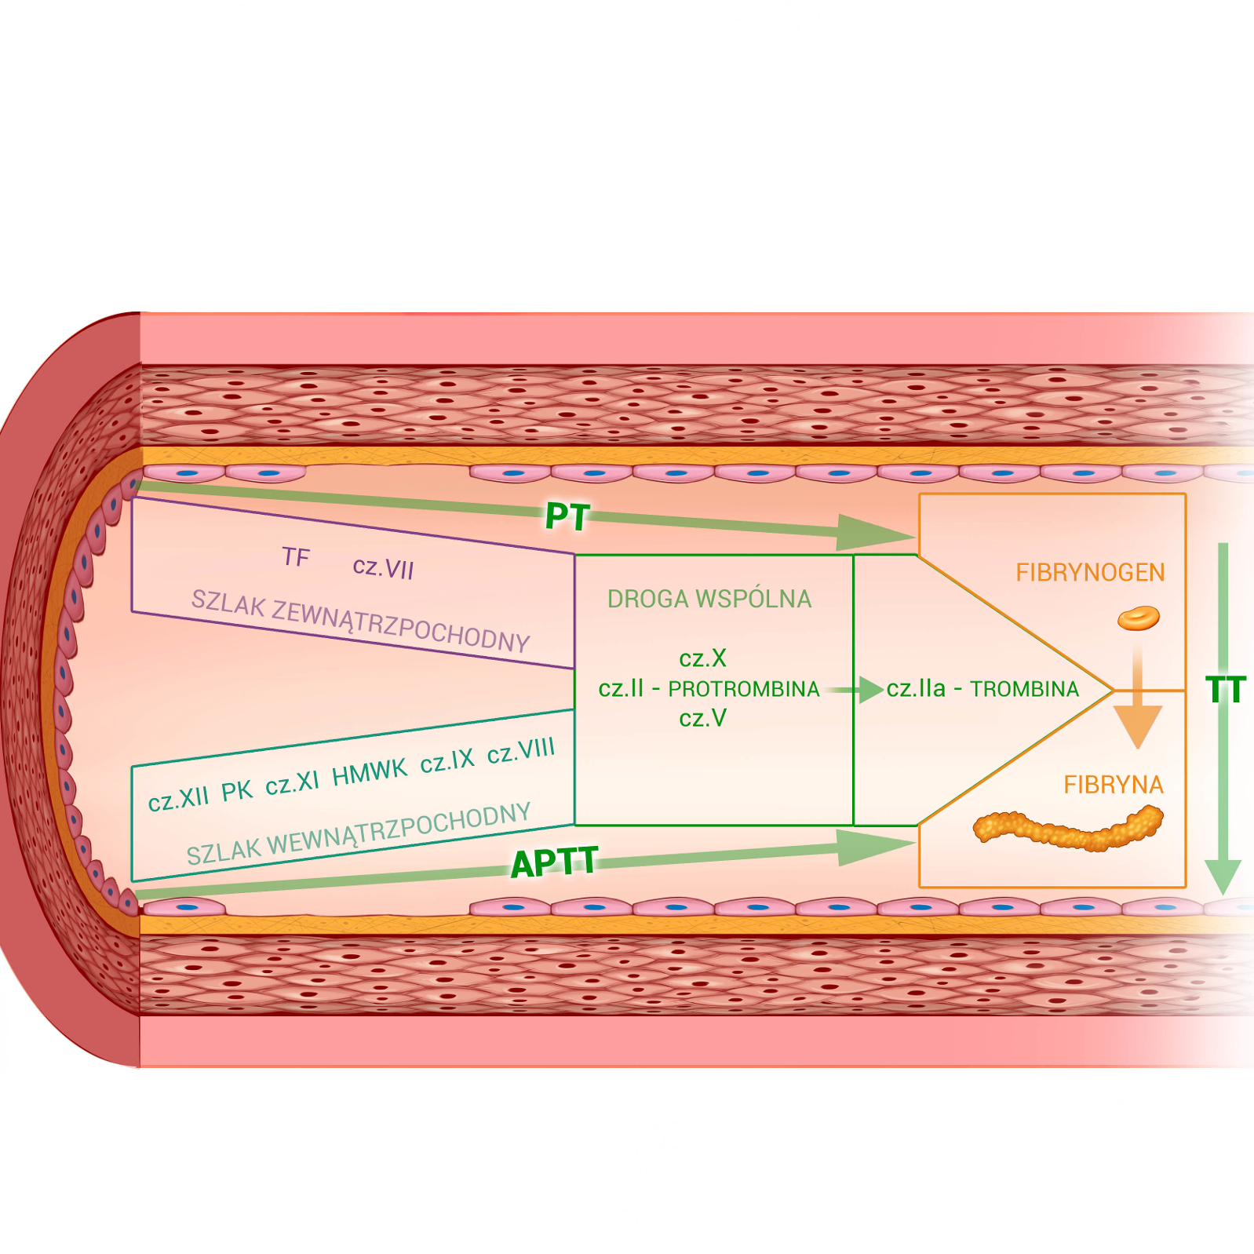

Slide 3
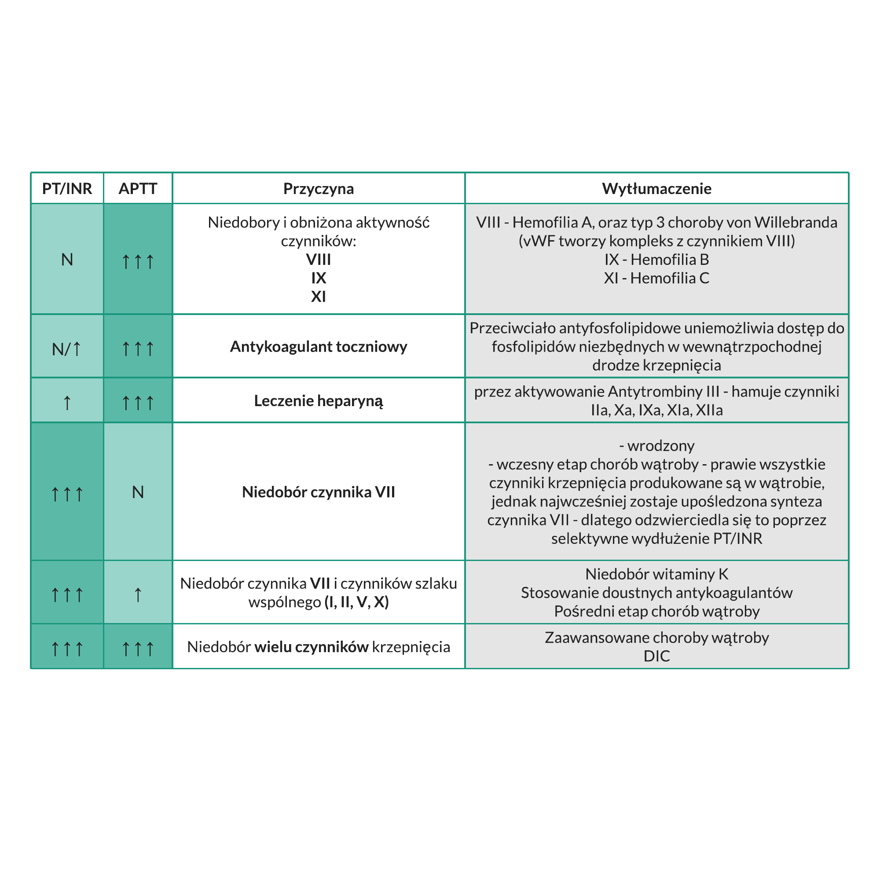

Slide 4
Leki przeciwkrzepliwe
Podawane dożylnie lub podskórnie
  Heparyna niefrakcjonowana (HNF)
  Heparyna drobnocząsteczkowa (HDCz)
  Fondaparynuks
  Danaparoid
Doustne
  Antagoniści witaminy K
  Dabigatran
  Rywaroksaban
  Apiksaban
  Epiksaban

Slide 5
Heparyny
Heparyna niefrakcjonowana (HNF) i.v. luv s.c.
Heparyna drobnocząsteczkowa s.c.
  Enoksaparyna
  Dalteparyna
  Nadroparyna

Slide 6
Heparyny - dawkowanie
HNF
  Leczenie zakrzepowego zapalenia żył głębokich, zatoru tętnicy płucnej, niestabilnej dławicy piersiowej, ostrych obwodowych zatorów tętniczych
    Dawka wstępna 5000 j.m. i.v. (10 000 j.m w ciężkich zatorach tętnicy płucnej), następnie 1000 – 2000 j.m/h we wlewie i.v. lub 5000 – 10 000 j.m. co 4h we wstrzyknięciu i.v.
  Zabiegi w krążeniu pozaustrojowym
    Dawka wstępna 300 j.m./kg m.c., następnie tak by czas krzepnięcia po aktywacji wynosił 400-500s

Slide 7
Heparyny dawkowanie
Enoksaparyna (np. Clexane)
  Zapobieganie ŻChZZ (żylnej choroby zakrzepowo – zatorowej) u chorych unieruchomionych
    40 mg s.c. 1x/d
    U chorych z przewlekłą chorobą nerek (PChN) w stadium G4 (GFR< 30) 20 mg s.c. 1x/d
  Zapobieganie ŻChZZ u pacjentów poddawanych zabiegom chirurgicznym
    20 mg s.c. 1x/d – pierwsza dawka 2h przed zabiegiem
    40 mg s.c. 1x/d – w przypadku grupy chorych dużego ryzyka ZChZZ, pierwsza dawka 12h przed zabiegiem
  Leczenie zakrzepicy żył głębokich i zatorowości płucnej
    1mg/kg mc. 2x/d
    1mg/kg mc. 1x/d u pacjentów z PChN w stadium G4
  Leczenie niestabilnej dławicy piersiowej oraz zawału serca bez uniesienia odcinka ST, w skojarzeniu z kwasem acetylosalicylowym
    1mg/kg mc. 2x/d w skojarzeniu z leczeniem przeciwpłytkowym
    1mg/kg mc. 1x/d u pacjentów z PChN w stadium G4
  Leczenie świeżego zawału serca z uniesieniem odcinka ST (u pacjentów leczonych zachowawczo lub poddawanych PCI), w skojarzeniu z leczeniem przeciwpłytkowym
    30mg i.v. w pojedynczym wstrzyknięciu i bezpośrednio po nim 1mg/kg mc. s.c., a następnie 1mg/kg mc. s.c. 2x/d (chorzy <75 lat)
    0,75mg kg mc. s.c. 2x/d bez wstępnej dawki i.v. (chorzy >75lat)

Slide 8
Heparyny dawkowanie
Dalteparyna (np. Fragmin)
  Leczenie ostrej zakrzepicy żył głębokich
    200 j.m. s.c. 1x/d, alternatywnie 100 j.m./kg mc. s.c. 2x/d
  Zapobieganie ŻChZZ (żylnej choroby zakrzepowo – zatorowej) u chorych unieruchomionych
    5000 j.m. 1x/d
  Zapobieganie ŻChZZ u pacjentów poddawanych zabiegom operacyjnym
    2500 j.m. s.c. 2h przed zabiegiem oraz 2500 j.m. s.c. 1x/d po zabiegu
  Przewlekłe leczenie objawowej żylnej choroby zakrzepowo – zatorowej
    200 j.m. s.c. 1x/d
  Leczenie niestabilnej dławicy piersiowej oraz zawału serca bez uniesienia odcinka ST, w skojarzeniu z kwasem acetylosalicylowym
    120 j.m./kg mc. s.c. 2x/d

Slide 9
Heparyny - dawkowanie
Nadroparyna (np. Fraxiparine)
  Zapobieganie ŻChZZ (żylnej choroby zakrzepowo – zatorowej) u chorych unieruchomionych
    0,4ml (3800j.m.) s.c. 1x/d – u pacjentów <70kg
    0,6ml (5700j.m.) s.c. 1x/d – u pacjentów >70kg
  Zapobieganie ŻChZZ u pacjentów poddawanych zabiegom chirurgicznym
    0,3ml (2850j.m.) s.c. 1x/d
  Leczenie zakrzepicy żył głębokich i zatorowości płucnej oraz leczenie niestabilnej dławicy piersiowej oraz zawału serca bez uniesienia odcinka ST w skojarzeniu z kwasem acetylosalicylowym
    s.c. 2x/d w zależności od masy ciała
      <50kg mc. – 0,4ml (3800j.m.)
      50-59kg mc. – 0,5ml (4750j.m.)
      60-69kg mc. – 0,6ml (5700j.m.)
      70-79kg mc. – 0,7ml (6650j.m.)
      80-89kg mc. – 0,8ml (7600j.m.)
      90-99kg mc. – 0,9ml (8550j.m.)
      >100kg mc. – 1ml (9500j.m.)

Slide 10
Heparyna – mechanizm działania
HNF (heparyna niefrakcjonowana)
  Wiąże się z antytrombiną i zwiększa jej aktywność względem trombiny 1000 razy -> pośredni inhibitor czynnika IIa (trombiny) i Xa
  Działanie utrzymuje się przez 2-4h – neutralizowana przez czynnik płytkowy 4 (PF 4)
  Bez modyfikacji dawkowania w przypadku niewydolności nerek
  Monitorowanie leczenia – oznaczenie APTT
  Odwracalność efektu przeciwkrzepliwego – siarczan protaminy
HDCz (heparyna drobnocząsteczkowa)
  Wiąże się z antytrombiną i hamuje głównie czynnik Xa oraz w mniejszym stopniu czynnik IIa (trombinę)
  Działanie t1/2 (enoksaparyna – 5-7h, dalteparyna – 4h, nadroparyna – 8- 10h)
  W przypadku niewydolności nerek należy zmodyfikować dawkowanie
  Brak konieczności laboratoryjnego monitorowania efektu przeciwkrzepliwego – gdy to konieczne – oznaczenie anty –Xa
  Odwracalność efektu przeciwkrzepliwego – częściowo siarczan protaminy

Slide 11
Heparyny – przeciwwskazania bezwzględne
Aktywne klinicznie istotne krwawienie
Świeże krwawienie wewnątrzczaszkowe, samoistne lub pourazowe krwawienie podpajęczynówkowe
Niewyrównana skaza krwotoczna
Nadwrażliwość na lek
Małopłytkowość immunologiczna wywołana przez heparynę (HIT) w wywiadzie

Slide 12
Heparyny – przeciwwskazania względne
Niedawno przebyte krwawienie z przewodu pokarmowego lub choroba przewodu pokarmowego związana z dużym ryzykiem krwawienia
Objawowe nadciśnienie wrotne
Niewydolność nerek (w przypadku heparyny drobnocząsteczkowej)
Zaawansowana niewydolność wątroby
Ostre pozawałowe zapalenie osierdzia
Niekontrolowane nadciśnienie tętnicze (180/110mm/Hg)
Stan bezpośrednio po operacji mózgu, rdzenia kręgowego lub oka
Guz mózgu
Nakłucie lędźwiowe diagnostyczne lub lecznicze
Zabieg operacyjny, biopsja narządu do 24h
Rozwarstwienie aorty
Retinopatia cukrzycowa

Slide 13
Heparyny - powikłania
Wylewy krwawe w miejscu wkłucia
Krwawienia zagrażające życiu lub zdrowiu (krwawienia z przewodu pokarmowego, wewnątrzczaszkowe, do przestrzeni zaotrzewnowej)
  5% u leczonych HNF
    Znoszenie działania -> 1mg siarczanu protaminy na każde 100 IU HNF w powolnym wstrzyknięciu w ciągu 1-3 min
      U chorych z nadwrażliwością na białko ryby, po wazektomii i z wcześniejszą ekspozycją na insulinę protaminową należy podać profilaktycznie GKS
  2% u leczonych HDCz
    Znoszenie działania -> 1mg siarczanu protaminy na każde 100j anty-Xa (np. 1mg enoksaparyny)

Slide 14
Heparyny - powikłania
HIT (małopłytkowość wywołana przez heparynę)
  HIT typu 1
    Niewielkie (ok. 25%) zmniejszenie się liczby płytek krwi w ciągu 2-4 pierwszych dni stosowania HNF, wywołana mechanizmami nieimmunologicznymi
    10 – 20% leczonych
    Nie ma następstw klinicznych – liczba płytek krwi wraca do normy pomimo kontynuowania leczenia heparyną
  HIT typu 2 (immunologiczna)
    Związana z przeciwciałami IgG skierowanymi przeciwko płytkom krwi oraz komórkom śródbłonka naczyniowego -> Aktywacja trombiny -> Zakrzepica żylna i tętnicza -> Agregaty płytkowe szybko usuwane z krwi
    Znaczne zmniejszenie liczy płytek krwi, zwykle do poziomu (30-50 tys.) między 4-14 dniem od początku leczenia
    15-40% leczonych HNF oraz 3-15% leczonych HDCz między 5 -10 dniem (nie zawsze wystąpienie przeciwciał jest tożsame z rozwojem HIT)
    Znaczne zwiększenie ryzyka zakrzepicy żylnej i tętniczej u 30-75% pacjentów (objawy mogą wystąpić 1-4dni przed zmniejszeniem liczby płytek krwi)
    Po odstawieniu liczba płytek normalizuje się w ciągu kilku dni lub tygodni

Slide 15
HIT - leczenie
Natychmiast zaprzestać stosowania heparyny
Przerwać stosowanie VKA (antagonistów witaminy K) w przypadku liczby płytek poniżej 150tys
Leczenie przeciwkrzepliwe jednym z leków:
  Lepirudyna
  Argatroban
  Biwalirudyna
  Danaparoid sodu
  Fondaparynuks
Przetoczenie koncentratu krwinek płytkowych w przypadku objawów krwawienia.

Slide 16
Heparyny - powikłania
Osteopenia i osteoporoza
Martwica skóry
Reakcje alergiczne
Hiperkalemia
  Zahamowanie działania aldosteronu przez heparynę
Ból głowy
Wzrost aktywności aminotransferaz wątrobowych w osoczu – ALAT, ASPAT
Łysienie

Slide 17
Inhibitory czynnika Xa
Podawane pozajelitowo
  Fondaparynuks
  Danaparoid
Podawane doustnie
  Rywaroksaban
  Apiksaban
  Edoksaban

Slide 18
Inhibitory czynnika Xa – mechanizm działania
Bezpośrednio lub pośrednio hamują czynnik Xa -> zmniejszenie tempa generacji trombiny
Nie hamują aktywności już powstałej trombiny

Slide 19
Fondaparynuks
Pentasacharyd występujący w cząsteczce HNF i HDCz
Łączy się z antytrombiną i w tak powstałym kompleksem hamuje cz. Xa
Usuwany z krążenia przez nerki -> w przypadku niewydolności nerek należy zmodyfikować dawkowanie
T ½ (okres biologicznego półtrwania) wynosi 17-21h
Monitorowanie efektu przeciwkrzepliwego – pomiar aktywności anty-Xa
Odwracalność efektu przeciwkrzepliwego – częściowo rekombinowany cz. VIIa (rhVIIa)

Slide 20
Danaparoid
Łączy się z antytrombiną i w tak powstałym kompleksem hamuje cz. Xa
Usuwany z krążenia przez nerki -> w przypadku niewydolności nerek należy zmodyfikować dawkowanie
T ½ (okres biologicznego półtrwania) wynosi 24h
Monitorowanie efektu przeciwkrzepliwego – pomiar aktywności anty-Xa
Odwracalność efektu przeciwkrzepliwego – częściowo rekombinowany cz. VIIa (rhVIIa

Slide 21
Rywaroksaban (Xarelto)
Wybiórczy, bezpośredni i odwracalny inhibitor cz. Xa
Działa bezpośrednio, czyli bez udziału antytrombiny
Dostępność biologiczna nie zmienia się po przyjęciu leku z posiłkiem
T ½ (okres biologicznego półtrwania) wynosi 8-11h, a szczyt działania osiąga po 3h
Efekt przeciwkrzepliwy mija po 9-12h
Metabolizowany w wątrobie za pośrednictwem CYP3A4
Interakcje z inhibitorami glikoproteiny P – cytochromu (amiodaron, werapamil, ketokonazol, chinidyna, klarytromycyna, sok grejpfrutowy) → wydłużenie czasu działania leku→ zwiększenie ryzyka powikłań krwotocznych, oraz induktorami (karbamazepina, fenytoina, ryfampicyna, dziurawiec zwyczajny)→ skrócenie czasu działania leku- zmniejszenie jego skuteczności
Wydalany częściowo przez nerki, częściowo z kałem -> należy zmodyfikować dawkowanie w przypadku niewydolności nerek
Monitorowanie efektu przeciwkrzepliwego – pomiar aktywności anty-Xa
Odwracalność efektu przeciwkrzepliwego – częściowo PCC (koncentrat czynników protrombiny) i aPCC (aktywowany PCC)

Slide 22
Rywaroksaban - dawkowanie
Profilaktyka udaru i zatorowości obwodowej u dorosłych pacjentów z niezastawkowym migotaniem przedsionków
  20mg 1x/d
  15mg 1x/d u pacjentów z PChN G3b i G4
Leczenie zakrzepicy żył głębokich (ZŻG) i zatorowości płucnej (ZP) oraz profilaktyka nawrotowej ZŻG i ZP u dorosłych
  15mg 2x/d przez 3 tyg., następnie 20mg 1x/d
Profilaktyka żylnej choroby zakrzepowo-zatorowej (ŻChZZ) u dorosłych pacjentów po przebytym planowym zabiegu aloplastyki stawu biodrowego lub kolanowego
  10mg 1x/d
Profilaktyka zdarzeń zakrzepowych o podłożu miażdżycowym u dorosłych pacjentów z chorobą wieńcową lub objawową chorobą tętnic obwodowych, obciążonych dużym ryzykiem zdarzeń niedokrwiennych (w skojarzeniu z kwasem acetylosalicylowym 75-100mg/d)
  2,5mg 2x/d
Profilaktyka zdarzeń zakrzepowych o podłożu miażdżycowym u dorosłych pacjentów po ostrym zespole wieńcowym ze zwiększoną wartością biomarkerów sercowych. Lek stosuje się w skojarzeniu z kwasem acetylosalicylowym lub kwasem acetylosalicylowym i klopidogrelem albo tiklopidyną
  2,5mg 2x/d

Slide 23
Apiksaban (Eliquis)
Wybiórczy, bezpośredni i odwracalny inhibitor cz. Xa
Działa bezpośrednio, czyli bez udziału antytrombiny
Dostępność biologiczna nie zmienia się po przyjęciu leku z posiłkiem
T ½ (okres biologicznego półtrwania) wynosi 8-15h, a szczyt działania osiąga po 1-3h
Metabolizowany w wątrobie za pośrednictwem CYP3A4
Interakcje z inhibitorami glikoproteiny P – cytochromu (amiodaron, werapamil, ketokonazol, chinidyna, klarytromycyna, sok grejpfrutowy)→ wydłużenie czasu działania leku→ zwiększenie ryzyka powikłań krwotocznych oraz induktorami (karbamazepina, fenytoina, ryfampicyna, dziurawiec zwyczajny)→ skrócenie czasu działania leku→ obniżenie jego skuteczności
Wydalany częściowo przez nerki, częściowo z kałem -> należy zmodyfikować dawkowanie w przypadku niewydolności nerek
Monitorowanie efektu przeciwkrzepliwego – pomiar aktywności anty-Xa
Odwracalność efektu przeciwkrzepliwego – częściowo PCC (koncentrat czynników protrombiny) i aPCC (aktywowany PCC)

Slide 24
Apiksaban - dawkowanie
Profilaktyka żylnej choroby zakrzepowo – zatorowej u dorosłych pacjentów po przebytym planowym zabiegu protezoplastyki stawu biodrowego lub kolanowego.
  2,5mg 2x/d
Profilaktyka udaru mózgu i zatorowości ogólnoustrojowej u dorosłych pacjentów z niezastawkowym migotaniem przedsionków
  5mg 2x/d
Leczenie zakrzepicy żył głębokich i zatorowości płucnej
  10mg 2x/d przez 7 dni, następnie 5mg 2x/d
Zapobieganie nawrotowej zakrzepicy żył głębokich i zatorowości płucnej
  2,5mg 2x/d

Slide 25
Edoksaban
Wybiórczy, bezpośredni i odwracalny inhibitor cz. Xa
Działa bezpośrednio, czyli bez udziału antytrombiny
Dostępność biologiczna nie zmienia się po przyjęciu leku z posiłkiem
T ½ (okres biologicznego półtrwania) wynosi 10-14h, a szczyt działania osiąga po 1-2h
Metabolizowany w wątrobie za pośrednictwem CYP3A4
Interakcje z inhibitorami glikoproteiny P – cytochromu (amiodaron, werapamil, ketokonazol, chinidyna, klarytromycyna, sok grejpfrutowy) – wydłużenie czasu działania leku→ zwiększenie ryzyka powikłań krwotocznych, oraz induktorami (karbamazepina, fenytoina, ryfampicyna, dziurawiec zwyczajny)- skrócenie czasu działania leku→ obniżenie jego skuteczności
Wydalany częściowo przez nerki, częściowo z kałem -> należy zmodyfikować dawkowanie w przypadku niewydolności nerek
Monitorowanie efektu przeciwkrzepliwego – pomiar aktywności anty-Xa
Odwracalność efektu przeciwkrzepliwego – częściowo PCC (koncentrat czynników protrombiny) i aPCC (aktywowany PCC)

Slide 26
Inhibitory cz. Xa - przeciwwskazania
Aktywne klinicznie istotne krwawienie
Świeże krwawienie wewnątrzczaszkowe, samoistne lub pourazowe krwawienie podpajęczynówkowe
Niewyrównana skaza krwotoczna
Nadwrażliwość na lek
Ciąża
Karmienie piersią
Niewydolność nerek (PChN G5, eGFR<15ml/min)
Ciężka niewydolność wątroby

Slide 27
Inhibitory cz. Xa - powikłania
Krwawienia z przewodu pokarmowego
  Większe ryzyko w porównaniu do VKA dla rywaroksabanu i edoksabanu
  Mniejszje ryzyko w porównaniu do VKA dla apiksabanu
Reakcje alergiczne (rzadko)
Krwawienie wewnątrzczaszkowe
  Mniejsze ryzyko w porównaniu do VKA (antagonistów witaminy K) dla rywaroksabanu, apiksabanu i edoksabanu

Slide 28
Bezpośrednie inhibitory trombiny
Syntetyczne analogi hirudyny
  Biwalirudyna i.v.
  Argatroban i.v.
  Dabigatran p.o.
Rekombinowane hirudyny
  Lepirudyna i.v.
  Desirudyna i.v.

Slide 29
Bezpośrednie inhibitory trombiny – mechanizm działania
Blokują bezpośrednio (bez udziału antytrombiny) trombinę
Nie wiążą się z białkami osocza
Nie są neutralizowane przez PF 4

Slide 30
Dabigatran (Pradaxa)
Doustny, bezpośredni inhibitor trombiny (cz. II)
Nie jest metabolizowany przez cytochrom P450 – mniejsze ryzyko interakcji lekowych
T ½ (okres biologicznego półtrwania) wynosi 12-17h, a maksymalne działanie osiąga po 2h
Możliwe jego usunięcie za pomocą hemodializy
Wymagana modyfikacja dawkowania w przypadku niewydolności nerek
Monitorowanie efektu przeciwkrzepliwego – czas trombinowy (TT), częściowo APTT
Odwracalność efektu przeciwkrzepliwego
  Idarucizumab (5g i.v.)
  Częściowo PCC (koncentrat czynników protrombiny)

Slide 31
Dabigatran - dawkowanie
Prewencja udarów i zatorowości systemowej u dorosłych pacjentów z niezastawkowym migotaniem przedsionków. Leczenie zakrzepicy żył głębokich i zatorowości płucnej oraz prewencja ich nawrotów
  150mg 2x/d
  110mg 2x/d – osoby stosujące werapamil, osoby powyżej 80 lat oraz chorzy z PChN G3b (eGFR=30-50)
Prewencja pierwotna powikłań zakrzepowo – zatorowych u dorosłych po przebytej planowej aloplastyce całkowitej stawu biodrowego lub kolanowego
  220mg1x/d

Slide 32
Bezpośrednie inhibitory trombiny - przeciwwskazania
Aktywne klinicznie istotne krwawienie
Świeże krwawienie wewnątrzczaszkowe, samoistne lub pourazowe krwawienie podpajęczynówkowe
Niewyrównana skaza krwotoczna
Nadwrażliwość na lek
Ciąża
Karmienie piersią
PChN G4, eGFR<30ml/min)
Ciężka niewydolność wątroby
Leki: dronedaron, azole (np. ketokonazol), ryfampicyna, fenobarbital, karbamazepina, fenytoiina, dziurawiec zwyczajny

Slide 33
Bezpośrednie inhibitory trombiny - powikłania
Krwawienia z przewodu pokarmowego (częściej z górnego odcinka przewodu pokarmowego)
Krwawienia wewnątrzczaszkowe
Dyspepsja

Slide 34
VKA – antagoniści witaminy K
Warfaryna
Acenokumarol

Slide 35
VKA – mechanizm działania
Hamują aktywność reduktazy epoksydu witaminy K w wątrobie -> zaburzenie procesu gamma-karboksylacji białek układu krzepnięcia zależnych od witaminy , tzw. Czynników protrombiny (VII, IX, X oraz białek C i S) -> powstają ich formy mało aktywne (PIVKA)
Efekt przeciwkrzepliwy jest zależny głównie od zmniejszenia produkcji protrombiny (białka o okresie półtrwania wynoszącym 96h), zatem efekt przeciwkrzepliwy pojawia się po 3-5dniach stosowania VKA.
Białko C i S mające działanie przeciwkrzepliwe także ulegają zmniejszeniu pod wpływem VKA, a ich okres półtrwania jest krótszy niż protrombiny, zatem początkowy okres leczenia VKA może wiązać się z działaniem prozakrzepowym, tak więc dopóki nie uzyskamy terapeutycznej wartości INR = 2.0-3.0, przez 2 dni, VKA należy równolegle stosować z Heparyną.

Slide 36
VKA – mechanizm działania
Metabolizowane przez układ cytochromu P450 CYP2C9 – liczne interakcje lekowe
Nie wymagają modyfikacji dawkowania w przypadku niewydolności nerek
Monitorowanie efektu przeciwkrzepliwego
  PT (czas protrombinowy)
  INR (międzynarodowy współczynnik znormalizowany czasu protrombinowego)
Dawkowanie należy ustalić tak, żeby INR = 2.0 – 3.0, natomiast u chorych po protezowaniu zastawek serca
INR = 2,5 – 3,5
Odwracalność efektu przeciwkrzepliwego
  PCC (koncentrat czynników kompleksu protrombiny)
  FFP (świeżo mrożone osocze)
  Witamina K

Slide 37
VKA - wskazania
Zapobieganie powikłaniom zakrzepowo – zatorowym u pacjentów z migotaniem przedsionków, z patologią zastawek lub po protezowaniu zastawek serca
Wtórne zapobieganie zawałowi mięśnia sercowego i zapobieganie powikłaniom zakrzepowo – zatorowym po zawale mięśnia sercowego
Leczenie i zapobieganie zakrzepicy żył głębokich i zatorowości płucnej

Slide 38
VKA - przeciwwskazania
Aktywne klinicznie istotne krwawienie
Świeże krwawienie wewnątrzczaszkowe, samoistne lub pourazowe krwawienie podpajęczynówkowe
Niewyrównana skaza krwotoczna
Nadwrażliwość na lek
Ciąża (szczególnie I trymestr)
Ciężka niewydolność wątroby

Slide 39
VKA - powikłania
Krwawienia z przewodu pokarmowego
Krwawienie wewnątrzczaszkowe
Martwica skóry
Teratogenność – między 6, a 12 tygodniem ciąży
Reakcje uczuleniowe
Uszkodzenie wątroby
Wypadanie włosów

Slide 40
Krwiodawstwo i krwiolecznictwo

Slide 41
Badania
Niezbędne u każdego pacjenta przed przetoczeniem krwi.
1. Określenie grupy w układzie AB0.
2. Określenie grupy w układzie RhD.
3. Badanie na obecność przeciwciał odpornościowych.

Slide 42
Podstawowe zasady transfuzjologii klinicznej
1. Nie przetacza się składników krwi zawierających krwinki czerwone posiadające antygeny, do których u biorcy występują przeciwciała odpornościowe.
2. Nie przetacza się składników krwi zawierających osocze, w którym występują przeciwciała skierowane do antygenów na krwinkach biorcy.

Slide 43
Podstawowe zasady transfuzjologii klinicznej
3. Profilaktycznie nie przetacza się krwinek czerwonych RhD+ biorcy RhD -.
4. Profilaktycznie dziewczętom i kobietom do okresu menopauzy nie przetacza się krwinek czerwonych zawierających antygen K, aby w przyszłości zapobiec konfliktowi serologicznemu.

Slide 44
Próba zgodności
Ważna 48h.
Obowiązkowo wykonywana przed przetoczeniem KKCz (koncentratu krwinek czerwonych) oraz KG (koncentratu granulocytarnego).

Slide 45
Próba zgodności - oznaczenia
1. Oznaczenie antygenów A, B i D biorcy (badanie grupy krwi).
2. Oznaczenie antygenów A i B oraz D u dawców
(antygen D tylko przy biorcy RhD ujemnego).
3. Badanie przeglądowe surowicy/osocza biorcy na obecność przeciwciał odpornościowych w pośrednim teście antyglobulinowym (PTA) z krwinkami wzorcowymi.
4. Próba krzyżowa= badanie surowicy biorcy z krwinkami dawcy.

Slide 46
Próbki krwi każdej osoby zakwalifikowanej jako dawca wymagają oznaczenia
1. Antygenu Hbs
2. DNA HBV
3. Przeciwciał anty-HIV-1 i anty- HIV-2
4. RNA HIV
5. P-ciał anty HCV
6. RNA-HCV
7. Testów w kierunku zakażenia krętkami kiły

Slide 47
Zasady postępowania w związku z przetoczeniem krwi
Po uzyskaniu próby zgodności ( ważna 48h! ), ale przed rozpoczęciem przetoczenia:
-sprawdzić zgodność biorcy z danymi na etykiecie przeznaczonego do przetoczenia składnika krwi.
-sprawdzić datę ważności składnika krwi, dokonać jego makroskopowej oceny (hemoliza, skrzepy, zmiany zabarwienia, szczelność pojemnika).

Slide 48
Zasady postępowania w związku z przetoczeniem krwi
Lekarz odpowiedzialny za przetoczenie oraz wyznaczona przez niego pielęgniarka lub położna są zobowiązani do obserwacji pacjenta podczas przetoczenia krwi i przez 12h po jego zakończeniu.

Slide 49
Monitorowanie przetoczenia
0’/15’/po zakończeniu - pomiar temp. ciała, tętna i ciśnienia tętniczego.
Szybkość przetaczania zależy od stanu klinicznego biorcy, w przewidzianym dla danego składnika krwi czasie.

Slide 50
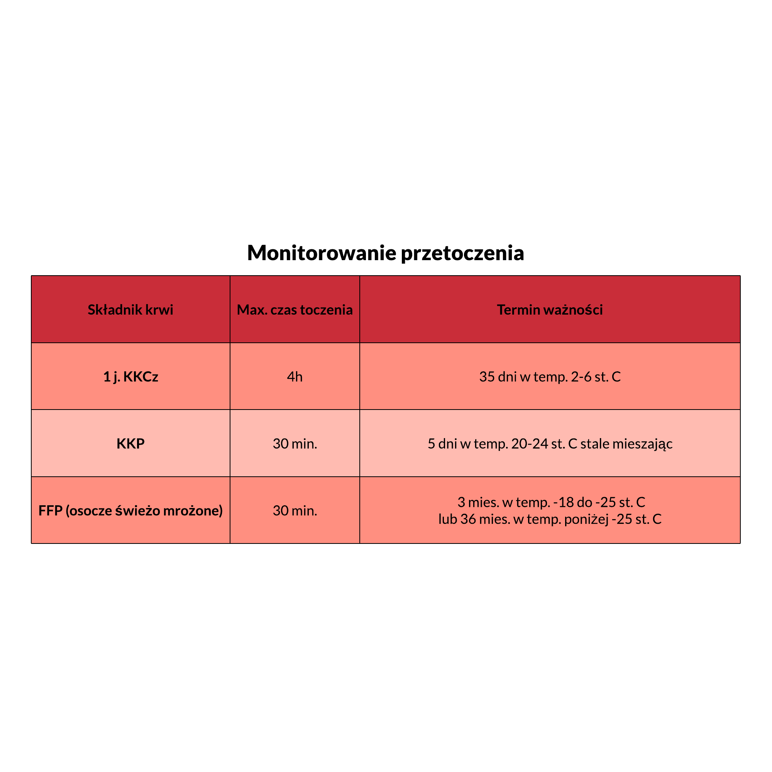

Slide 51
Koncentrat krwinek czerwonych (KKCz)
Zawiera wszystkie erytrocyty z krwi pełnej (Ht 65–75%) oraz różną liczbę płytek krwi i leukocytów.
Przetoczenie 1 j. KKCz zwiększa stężenie Hb zwykle
o ~1 g/dl .
Zawsze konieczne jest wykonanie próby zgodności.

Slide 52
Koncentrat krwinek czerwonych
W wyjątkowo nagłym przypadku, gdy jest to bezwzględnie konieczne, możesz przetoczyć KKCz grupy O, a dziewczynkom i kobietom w wieku prokreacyjnym - grupy O RhD-ujemny, K-ujemny przed wykonaniem badania grupy krwi u biorcy i próby zgodności.
Natychmiast przystąpić do określenia u biorcy grupy AB0 i Rh.
Do dalszych przetoczeń stosować wyłącznie krew jednoimienną z grupą biorcy.

Slide 53
Koncentrat krwinek czerwonych - Wskazania do przetoczenia
Niedokrwistość wymagająca przetoczenia erytrocytów:
1) u hemodynamicznie stabilnych pacjentów hospitalizowanych
- rozważ przetoczenie przy Hb ≤7 g/dl
(w okresie pooperacyjnym lub w przypadku istniejącej choroby układu sercowo-naczyniowego - przy Hb ≤8 g/dl) lub w razie wystąpienia klinicznych objawów niedokrwistości (ból w klatce piersiowej, hipotensja ortostatyczna, tachykardia niereagująca na przetaczanie płynów, zastoinowa niewydolność serca)

Slide 54
Koncentrat krwinek czerwonych - Wskazania do przetoczenia
Niedokrwistość wymagająca przetoczenia erytrocytów:
2) w stanie zagrożenia życia:
a) u chorych z ostrym zespołem wieńcowym - utrzymuj Hb 8–10 g/dl
b) we wczesnym (pierwsze 6 h) okresie sepsy, w razie stwierdzenia niedostatecznego dostarczania tlenu - rozważ przetoczenie w celu utrzymania Hb 9–10 g/dl

Slide 55
Koncentrat krwinek czerwonych - Wskazania do przetoczenia
Niedokrwistość wymagająca przetoczenia erytrocytów:
3) u chorych z niedokrwiennym udarem mózgu,
a także w przypadkach urazowego uszkodzenia mózgu z objawami jego niedokrwienia - utrzymaj Hb >9 g/dl, a u chorych z krwawieniem podpajęczynówkowym - Hb >8 g/dl

Slide 56
Preparaty krwiopochodne - erytrocytarne
1. Krew pełna konserwowana (KPK).
2. Koncentrat krwinek czerwonych z roztworem wzbogacającym (KKCz/RW).
3. Koncentrat krwinek czerwonych z roztworem wzbogacającym, pozbawiony kożuszka leukocytarno-płytkowego (KKCz/RW-bez. Koż. L. pł.).
4. Koncentrat krwinek czerwonych - otrzymany metodą aferezy (automatyczną) (KKCz-Af.).

Slide 57
Preparaty krwiopochodne - erytrocytarne
5. Przemywany koncentrat krwinek czerwonych (PKKCz)
6. Ubogoleukocytarny koncentrat krwinek czerwonych (UKKCz)
7. Mrożony koncentrat krwinek czerwonych (MKKCz)
8. Napromieniony koncentrat krwinek czerwonych (NKKCz)
9. Preparaty na zamówienie np. krew uniwersalna (krwinki O Rh( -) w osoczu AB).

Slide 58
Koncentrat krwinek płytkowych
1 j. stanowią płytki krwi uzyskane po odwirowaniu
1 j. KPK.
Tzw. zlewany KKP powstaje z połączenia kilku jednostek KKP.
1 j. KKP zawiera 45–95 × 10^9 (~70 × 10^9) płytek krwi w ~50 ml osocza oraz 5–20 × 10^7 leukocytów.
KKP należy przechowywać w temperaturze 20–24°C, ze stałym mieszaniem, do 5 dni w pojemnikach „oddychających” (dzień „0” to dzień pobrania krwi pełnej).

Slide 59
Koncentrat krwinek płytkowych - Wskazania do przetoczenia (wybrane)
Profilaktycznie w celu zapobiegania krwawieniom:
- przy liczbie płytek ≤10 000/µl (zwykle 5j. KKP)
(wyjątki – ≤10 000–20 000/µl, gdy czynniki ryzyka np. sepsa, osoczowe zaburzenia krzepnięcia)
- <20 000/µl w przypadku planowego zakładania centralnego cewnika żylnego (niekonieczne wg NICE)

Slide 60
Koncentrat krwinek płytkowych - ​ Wskazania do przetoczenia (wybrane)
Profilaktycznie w celu zapobiegania krwawieniom:
- <50 000/µl w przypadku planowego diagnostycznego nakłucia lędźwiowego albo wykonywania inwazyjnego zabiegu diagnostycznego lub chirurgicznego poza OUN (przy dużym ryzyku krwawienia docelowa liczba płytek może być większa, np. 50 000–75 000/ µl),
- <100 000/µl w przypadku zabiegów na OUN lub siatkówce

Slide 61
Koncentrat krwinek płytkowych - ​ Wskazania do leczenia
W razie wystąpienia krwawień:
1) małopłytkowość <30 000/µl u chorych z klinicznie istotnym krwawieniem (2. stopnia wg WHO, np. przedłużające się krwawienie z nosa, obfite krwawienie ze skóry, krwiste wymioty, smoliste stolce)
2) małopłytkowość <50 000/µl w przypadku ciężkiego krwawienia ( 3. i 4. stopnia wg WHO, czyli każdego wymagającego przetoczenia KKCz, powodującego niestabilność hemodynamiczną lub ciężkiego krwawienia do jam ciała powodującego objawową dysfunkcję narządu lub konieczność interwencji)

Slide 62
Koncentrat krwinek płytkowych - ​ Wskazania do leczenia
W razie wystąpienia krwawień:
3) małopłytkowość<100 000/µl w przypadkach krwawienia w narządach, w których może być ono szczególnie groźne (OUN, gałka oczna)
oraz utrzymujących się krwawieniach wymagających przetaczania KKCz

Slide 63
KKP - zasady przetaczania
1. Przetaczaj KKP zgodny w układzie ABO z krwią biorcy.
KKP RhD(+) możesz przetoczyć osobie RhD(–) tylko w wyjątkowych wypadkach (wtedy dziewczynce lub kobiecie w wieku prokreacyjnym podaj immunoglobulinę anty-D [zwykle jednorazowo 50−100 µg]).
2. Przetoczenie przeprowadź jak najszybciej po dostarczeniu KKP na oddział szpitalny. Możesz stosować standardowe zestawy do przetaczania krwi lub specjalne filtry zatrzymujące leukocyty w celu uniknięcia alloimmunizacji.

Slide 64
Koncentraty krwinek płytkowych - rodzaje
1. Koncentrat krwinek płytkowych (KKP) - otrzymany metodą manualną
2. Zlewany koncentrat krwinek płytkowych (Zl.KKP)
3. Koncentrat krwinek płytkowych - otrzymywany metodą aferezy (automatyczną) (KKP-Af.)
4. Ubogoleukocytarny koncentrat krwinek płytkowych (UKKP)

Slide 65
Koncentraty krwinek płytkowych - rodzaje
5. Mrożony koncentrat krwinek płytkowych (MKKP)
6. Uniwersalny koncentrat krwinek płytkowych (Uniw.KKP)
7. Przemywany koncentrat krwinek płytkowych (PKKP)
8. Napromieniany koncentrat krwinek płytkowych (NKKP)

Slide 66
Koncentrat granulocytarny
Zawieszone w osoczu granulocyty ( ≥1,2 × 10^10) , otrzymane od jednego dawcy metodą aferezy.
Zawiera sporo zanieczyszczeń komórkowych:
- inne krwinki białe,
- krwinki czerwone,
- 3–7 × 10^11 płytek krwi

Slide 67
Koncentrat granulocytarny
Jeśli jest to niezbędne, dopuszcza się przechowywanie KG w temperaturze 20–24°C do 24 h od chwili zakończenia zabiegu leukaferezy.
KG można przetaczać wyłącznie po wykonaniu próby zgodności.
Chorym z przeciwciałami anty HLA należy przetaczać koncentrat zgody w układzie HLA.

Slide 68
Osocze świeżo mrożone FFP
Uzyskane przez zamrożenie pobranego osocza w czasie zapewniającym utrzymanie funkcjonalnego stanu labilnych czynników krzepnięcia. 1 j. ≈ 200 ml.
Zawiera wszystkie stabilne czynniki układu krzepnięcia:
albuminę i globuliny, śr. ≥70 IU cz. VIII w 100 ml
i podobną ilość pozostałych, labilnych czynników krzepnięcia.
Temperatura przechowywania:
od −18 do −25°C (do 3 mies.) lub poniżej −25°C (do 36 mies.)

Slide 69
Osocze świeżo mrożone FFP
Przed przetoczeniem obowiązuje ≥16-tygodniowa karencja:
- przechowywanie preparatu i sprawdzenie po tym czasie wyników oznaczeń markerów wirusowych u dawcy, z którego krwi uzyskano dany składnik albo poddanie inaktywacji czynników chorobotwórczych

Slide 70
FFP- zasady przetaczania
1. FFP zgodne w zakresie grup układu ABO z krwią biorcy.
2. Składniki krwi wymagające rozmrożenia przed przetoczeniem (FFP, krioprecypitat) powinny być dostarczane na oddział szpitalny w stanie płynnym.
Jeżeli nie ma takiej możliwości, rozmrażaj w temperaturze 37°C.
3. Przetocz jak najszybciej po otrzymaniu,
używając zestawu do przetoczeń z filtrem.

Slide 71
Krioprecypitat
Frakcja krioglobulin uzyskanych z 1 j. FFP, zagęszczona do objętości ~20–30 ml.
Zawiera:
-cz. VIII (>70 IU/j.),
-cz. von Willebranda (>100 IU/j.),
-fibrynogen (≥140 mg/j.),
-cz. XIII
- fibronektynę.
Dawkowanie: 1 j./10 kg mc

Slide 72
Powikłania poprzetoczeniowe
Wczesne <24h, immunologiczne:
-odczyn hemolityczny,
-niehemolityczny odczyn gorączkowy,
-odczyn alergiczny,
-ostre poprzetoczeniowe uszkodzenie płuc (TRALI)

Slide 73
Powikłania poprzetoczeniowe
Wczesne <24, nieimmunologiczne :
-sepsa poprzetoczeniowa,
-przeciążenie układu krążenia (TACO),
-hemoliza nieimmunologiczna,
- zator powietrzny,
-hipokalcemia,
-ostry ból w czasie przetoczenia,
-powikłania związane z masywną transfuzją

Slide 74
Powikłania poprzetoczeniowe
Opóźnione >24h, immunologiczne:
- alloimmunizacja na antygeny krwinek lub białek osocza,
- opóźniony odczyn hemolityczny,
- poprzetoczeniowa choroba przeszczep przeciw gospodarzowi (TA- GvHD) ,
- małopłytkowość poprzetoczeniowa,
-immunomodulacja- osłabienie układu odpornościowego biorcy

Slide 75
Powikłania poprzetoczeniowe
Opóźnione >24h, nieimmunologiczne:
-przeładowanie żelazem,
- przeniesienie zakażeń wirusowych
DZIĘKUJĘ ZA UWAGĘ

